Slide 2
Плановете са нищо.
Планирането е всичко!
ПП Маргарита Богданова, РК Свищов

Slide 3
Стратегически план на Ротари България
РИ
Стратегически план
Д2482 България
Стратегически план 2022-2027 г.
Клубове
Стратегически план (5 годишен)
Приоритети:
Годишни цели на клубовете, проекти, индикатори, бюджет, екип
Годишни планове
(Анализ, Визия, Приоритети, Цели, мерки, индикатори)
Въздействие, Обхват, Ангажиране, Адаптиране
До момента:
SWOT анализ (дек. 21-ян. 22)
  Две анкетни карти (7 въпроса)
  57+12 респондента
  Качествен анализ на данни
  Декември 2021 – януари 2022
Визия
План за действие (2022-2027 г.) - приоритети

Slide 4
SWOT анализ
S
W
Силни страни
Развита мрежа от клубове, която покрива цялата територия на страната
Сплотени, добре работещи клубове с традиции
Лидерство
Включване на млади хора
Дистриктно финансиране за проекти
Международни контакти на клубовете
Добра комуникация между клубовете
Слаби страни
Ниска активност на някои клубове, намаляващ брой членове
Недостатъчен лидерски капацитет
Липса на млади хора
Неефективна комуникация между клубовете и ръководството
Недостатъчна публичност
O
T
Възможности
Модернизиране на обучението на всички нива
Интегриране на Ротаракт в клубовете, участие на повече млади хора
Иновативни начини за комуникация в Дистрикта и в клубовете
Подобряване на публичния имидж
Съвместни проекти в Д2482 и с клубове от други страни
Заплахи
Ковид
Демографски проблеми - застаряващо население, продължаваща емиграция
Икономическа криза
Затруднено набиране на средства

Slide 5
Силни страни
Слаби страни
Възможности
Заплахи

Slide 6
Към 2027 г. Ротари България да бъде общност от:
ЖИЗНЕНИ КЛУБОВЕ, посветени на непреходните ротариански ценности за служба
ИНОВАТИВНИ ЛИДЕРИ на всички нива, стимулиращи клубовете в реализирането на техните цели, проекти и инициативи
КРЕАТИВНИ ХОРА НА ДЕЙСТВИЕТО от всички възрасти, които работят заедно за вдъхновяващи каузи и популяризирането им в общността
Професионалисти, които съвместно с приятели ротарианци от цял свят ИЗГРАЖДАТ МРЕЖИ и обменят идеи за решаване на значими световни проблеми.
ВИЗИЯ

Slide 7
Приоритети
1. ЖИЗНЕНИ КЛУБОВЕ
Многообразие на членството, сателитни клубове, изграждане на култура на членството
Подкрепа на клубовете в риск
Насърчаване на планирането, вкл. в РК Централ, отчитането на дейността на клубовете и т.н.
Допринася за изпълнение на приоритетите на РИ:
Разширяване на нашия ОБХВАТ
Повишаване на нашата АНГАЖИРАНОСТ
Увеличаване способността за АДАПТИРАНЕ

Slide 8
Приоритети
2. ИНОВАТИВНИ ЛИДЕРИ в подкрепа на клубни цели и проекти
Обучения на клубни и дистриктни лидери, участия в асамблеи
Фондация Ротари, нови проекти на локално и особено на дистриктно ниво
Идентифициране на бъдещи лидери
Процедури, нормативна база и др.
Допринася за изпълнение на приоритетите на РИ:
Засилване на нашето ВЪЗДЕЙСТВИЕ
Повишаване на нашата АНГАЖИРАНОСТ
Увеличаване способността за АДАПТИРАНЕ

Slide 9
Приоритети
3. КРЕАТИВНИ ХОРА НА ДЕЙСТВИЕТО от всички възрасти
Интегриране на младите хора в Ротари, приемственост в клубовете
Връзки с обществеността - правила за комуникация, уеб сайт, списания, социални мрежи
Национална награда на Ротари и др
Допринася за изпълнение на приоритетите на РИ:
Засилване на нашето ВЪЗДЕЙСТВИЕ
Разширяване на нашия ОБХВАТ
Увеличаване способността за АДАПТИРАНЕ

Slide 10
Приоритети
4. ИЗГРАЖДАНЕ НА МРЕЖИ
Международно сътрудничество
Насърчаване участието в глобални проекти
Укрепване на професионалните и неформалните контакти между отделни ротарианци
Ендполио, всички инициативи на РИ
Допринася за изпълнение на приоритетите на РИ:
Засилване на нашето ВЪЗДЕЙСТВИЕ
Повишаване на нашата АНГАЖИРАНОСТ
Увеличаване способността за АДАПТИРАНЕ

Slide 11
Какво предстои?
Формулиране на:
Цели и мерки по отделните приоритети
Индикатори
Годишни цели на дистрикта (за всяка ротарианска година)
Годишни цели на клубовете, проекти, индикатори, бюджет, екип
 | База | Планиран индикатор
Повишаване броя на публикациите в …. | 20 публикации месечно | 10%
Степен на задържане на членовете | 95% | 96%

Slide 12
The time to repair the roof is when the sun is shining!
John F. Kennedy

Slide 13
Подкрепа за младежките ни програми
ПП Мария Белински, РК Бургас-Пиргос
Председател на Комитет СЛУЖБА НА МЛАДИТЕ ПОКОЛЕНИЯ

Slide 14
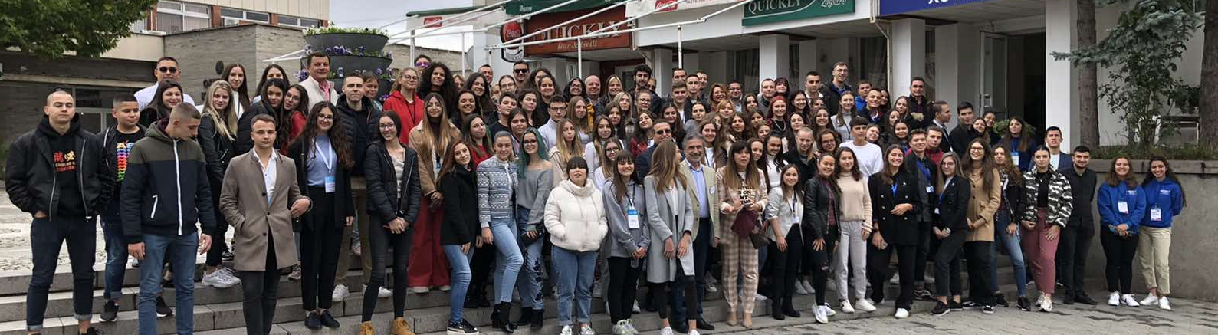
Вече 60 години ротарианците се водят от лозунга:
”Всеки ротарианец - пример на младежта.”
Най-добрата инвестиция на време и ресурси е в поколението,
което ще води света утре.

Slide 15
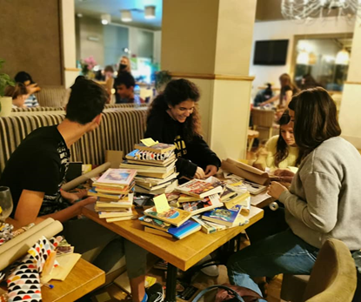
„За да бъде подготвена за бъдещето, Ротари трябва да продължи да бъде революционна и да вярва в силата на младостта.“
Холгер Кнаак
Президент на РИ 20-21

Slide 16




Партньори и програми на Ротари

Slide 17


Rotaract (1967г.) съкратено от „Rotary in action“ означава Ротари в действие - Ротаракт е клуб за млади хора на възраст над 18 години. Ротаракт клубовете са членове на Ротари Интернешънъл. (ЗС 2019)

Slide 18
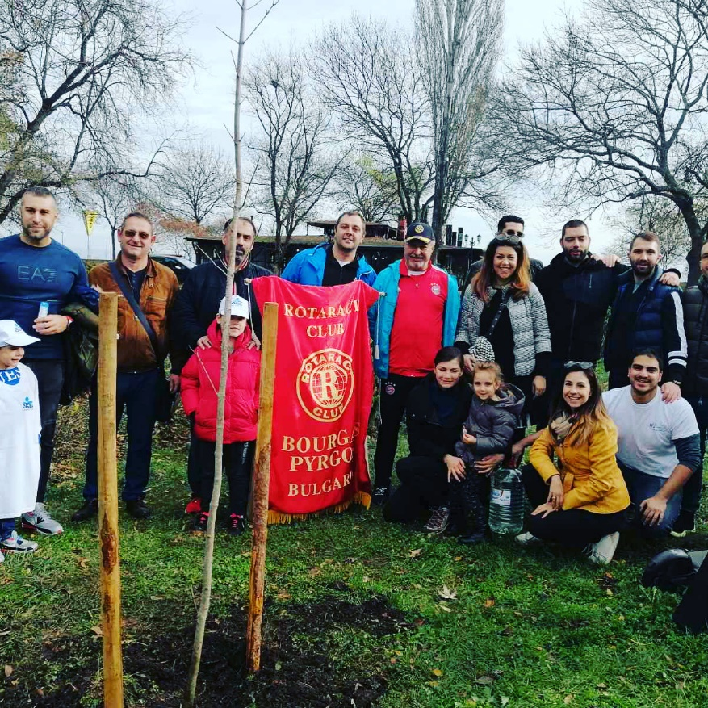
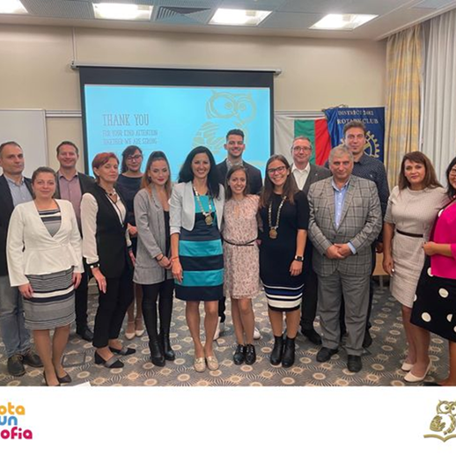
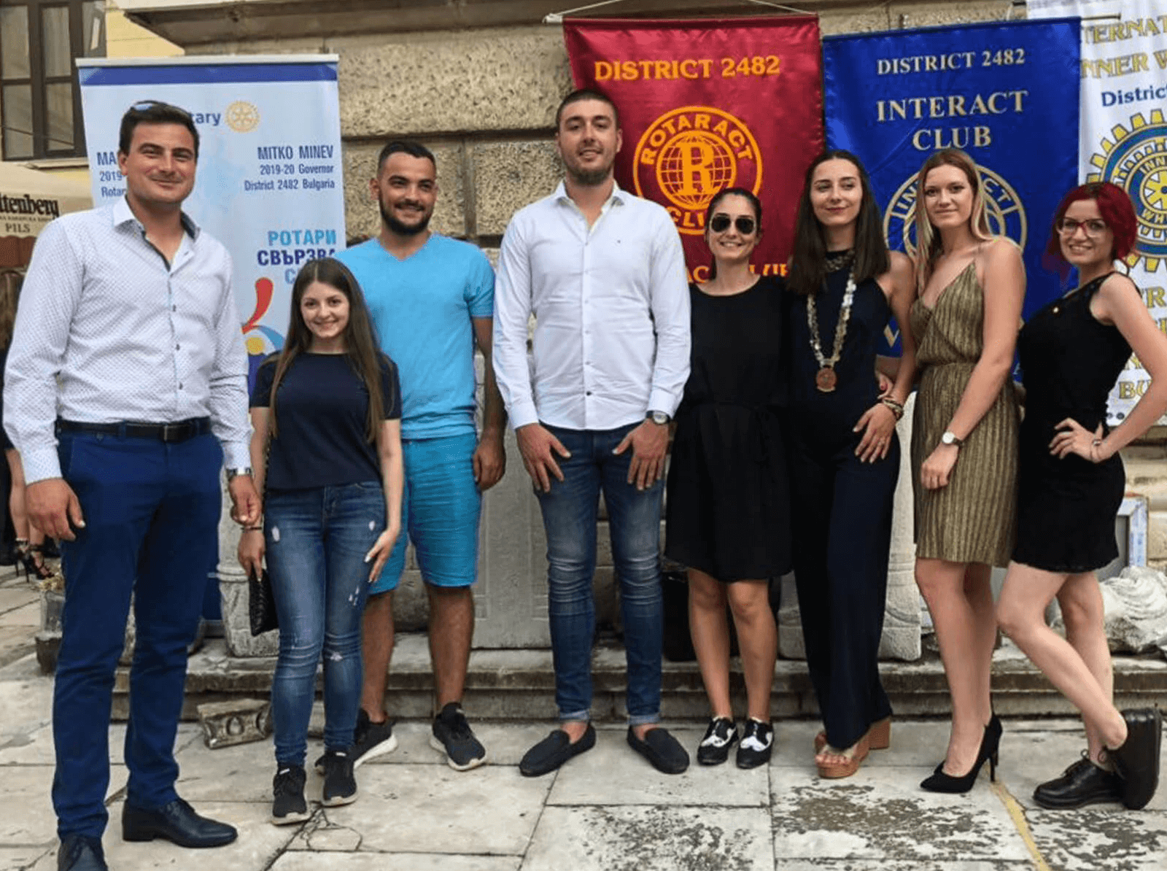
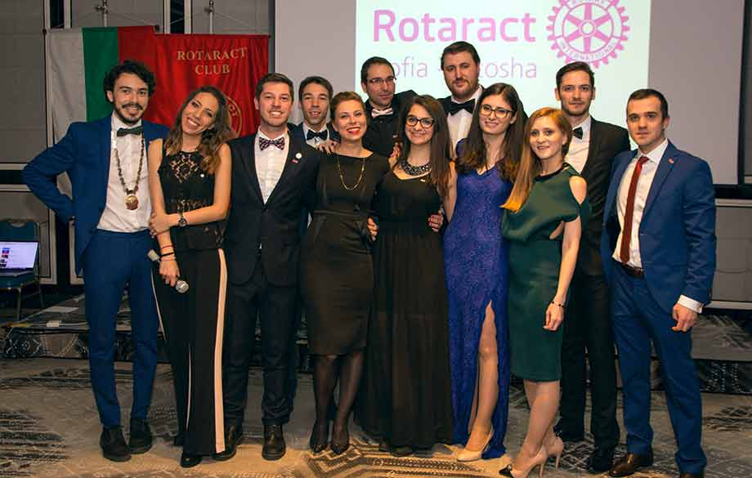
Партньорството между Ротари и Ротаракт клубовете е от ключово значение за развитието на нашата организация

Slide 19


Interact (1962г.) е програма на Ротари за младежи на възраст между 12 и 18 години. Буквално тази дума означава „общувам, взаимодействам“.
Ротари клубовете могат да стимулират и вдъхновяват млади лидери, като ги насърчават да станат отговорни граждани на света .

Slide 20
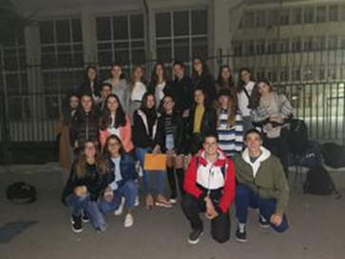
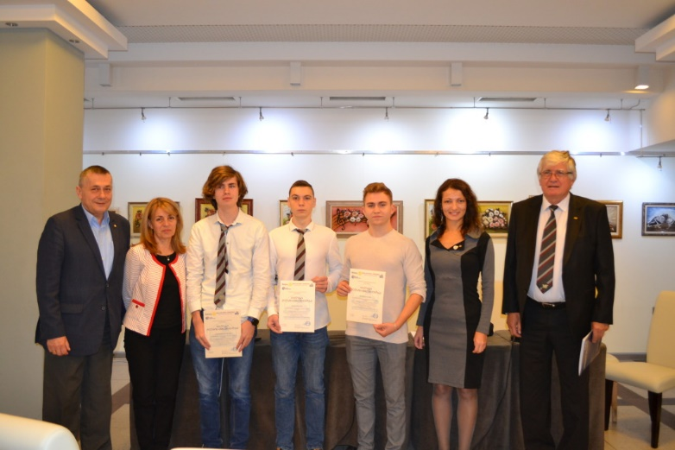
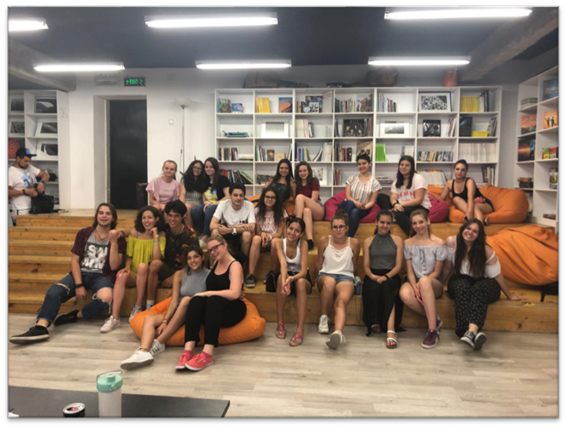
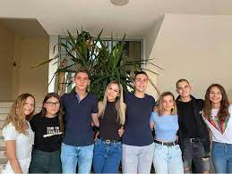
Всеки Ротари клуб, който е създал своята младежка програма Интеракт клуб, е приел да напътства и води младежите, съгласно правилата на Ротари и действащото в страната законодателство. Силните клубове Interact започват с ангажирани ротари клубове спонсори. Ротари клубът подкрепя младите приятели, дава им насоки , работи заедно с тях по проекти, подкрепя ги.
Бъдете МЕНТОРИ на ИАК !

Slide 21


АКО ОЩЕ НЕ СПОНСОРИРАТЕ ИНТЕРАКТ КЛУБ -
КАК ДА ЗАПОЧНЕТЕ?
Изтеглете Ръководството за взаимодействие за спонсори и съветници на Ротари клуб
намерете членове, изберете офицери за вашия клуб Interact,
Подкрепете и помогнете на младежите да работят по интересни и смислени проекти
Свържете се с глобалната общност на Interact
Наемете зала, където да се провеждат сбирките
След като организирате Интеракт клуб, можете да кандидатствате за харта от Ротари Интернешънъл. Не се изисква такса.

Slide 22

НЕ ЗАБРАВЯЙТЕ!
Силните клубове Interact започват с ангажирани ротари клубове спонсори.
Актуализирайте информацията за клуба. Спонсор Клубовете трябва да актуализират информацията за съветник на Интеракт клуб ежегодно в My Rotary, за да поддържат активния статут на клуба и да продължават да получават ресурси от Rotary International.
Повечето Интерактори са непълнолетни, Rotary International не публикува публично списъци на клубовете на Interact или тяхната информация за контакт.

Slide 23


Rotary Youth Exchange – ученици от гимназиален курс, спонсорирани от Ротари клубове или дистрикти са изпращани да учат или пътуват в чужбина с цел да подобрят международното разбирателство и добрата воля, както и да получат личен опит за живота, културата и образованието в друга държава.

Slide 24
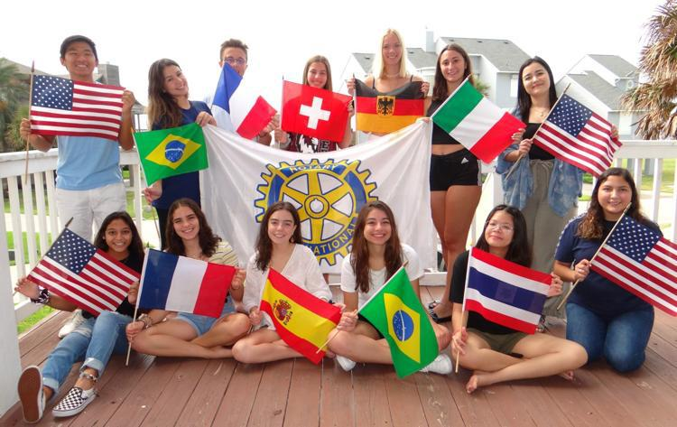
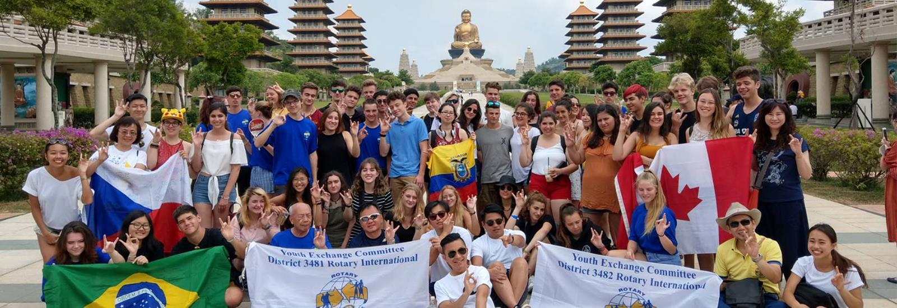
Ежегодно около 9000 младежи между 14 и 30 години гостуват на ротариански семейства в повече от 80 държави и участват в програмата за период от няколко седмици до една година.
Те са посланици на своята страна и култура и ще представят клуба, който ги спонсорира, проектите по които клуба работи и себе си.

Slide 25

Какви са ползите?
Развива лидерски умения
Запознанство с нов език и култура
Изгражда трайни приятелства
Ставате глобален гражданин
Дългосрочният обмен - цяла учебна година.
Краткосрочните обмени - от няколко дни до три месеца
Колко дълго траят обмените?
Двупосочни самолетни билети
Застраховка за пътуване
Документи за пътуване (като паспорти и визи)
Джобни пари за допълнителни пътувания или обиколки
Какви са разходите?

Slide 26

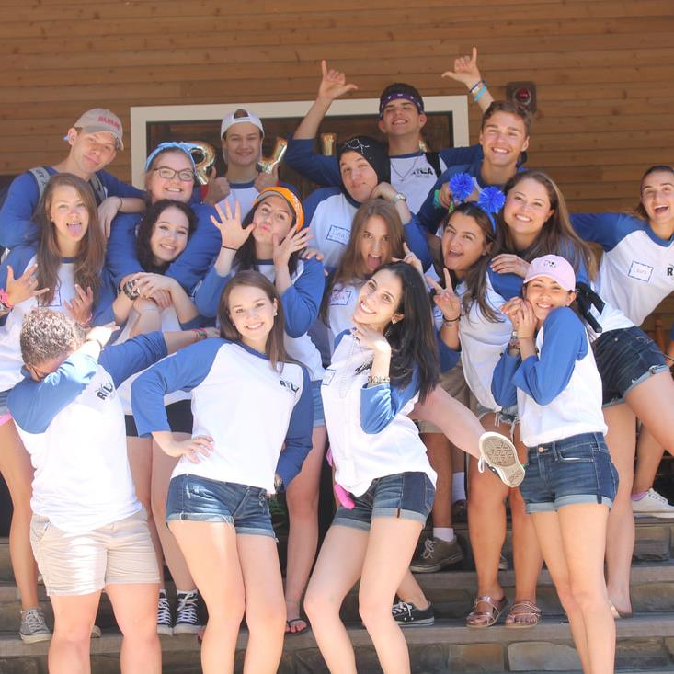
ИМАТЕ ЛИ ВСИЧКО НЕОБХОДИМО, ЗА ДА СТАНЕТЕ ДИНАМИЧЕН ЛИДЕР И ДА ПРОМЕНИТЕ СЕБЕ СИ И СВЕТА?
Rotary Youth Leadership Award (RYLA) - интензивна обучителна програма за младежи на възраст 18-30 години. Програмата се провежда под формата на семинар, лагер или workshop, с продължителност 3-10 дни. Организатор може да е: местен клуб , на дистриктно ниво или международен семинар.

Slide 27

Изгражда умения за комуникация и решаване на проблеми
Учиш се как да станете динамичен лидер в общността
Отключва потенциала на всеки да превърне мотивацията в действие
Създават се трайни приятелства
Какви са ползите?
Участниците се номинират от ротари клубове. Всеки клуб или дистрикт, който организира RYLA, поставя специфични изисквания за участие.
За да научите повече за събитията на RYLA, как да кандидатствате и всички разходи , свържете се с клуба организатор.
РК Бургас-Пиргос е заявил организиране на RYLA – 15,16,17.04.2022
Как може да се участва?

Slide 28
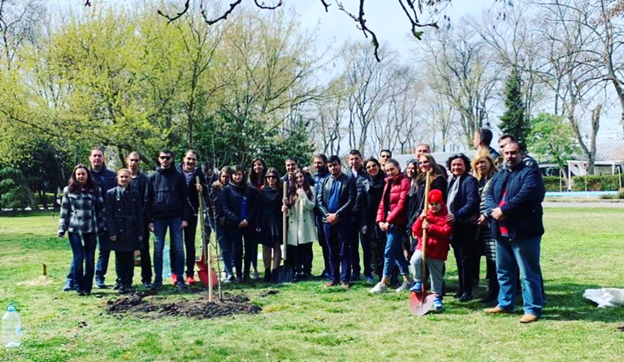
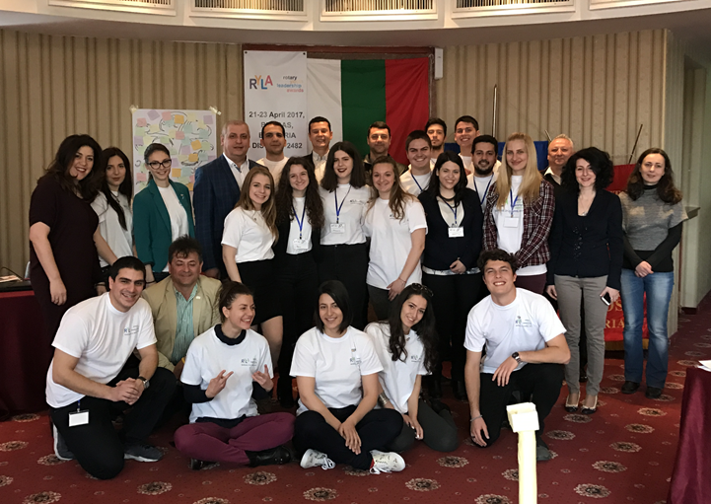
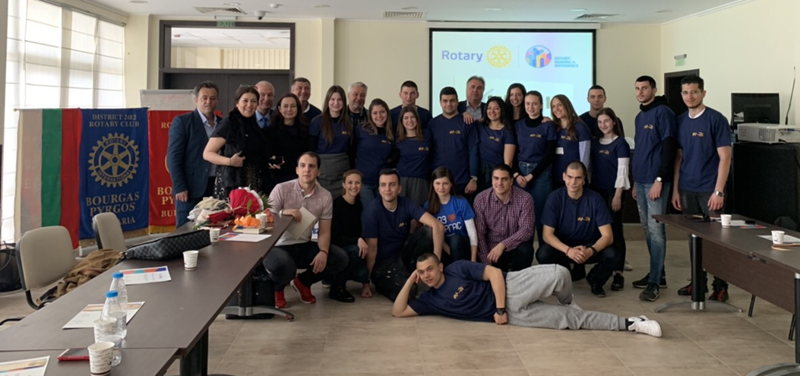
RYLA СЕМИНАР организиран от РК Бургас- Пиргос
В RYLA семинара в гр. Бургас взимат участие младежи на възраст от 18 до 25 години изпратени от различни Ротари клуба от Дистрикт 2482.
По време на семинара участниците са провокирани чрез различни игри и задачи да разкрият умения , които те самите не са сигурни дали притежават.

Slide 29

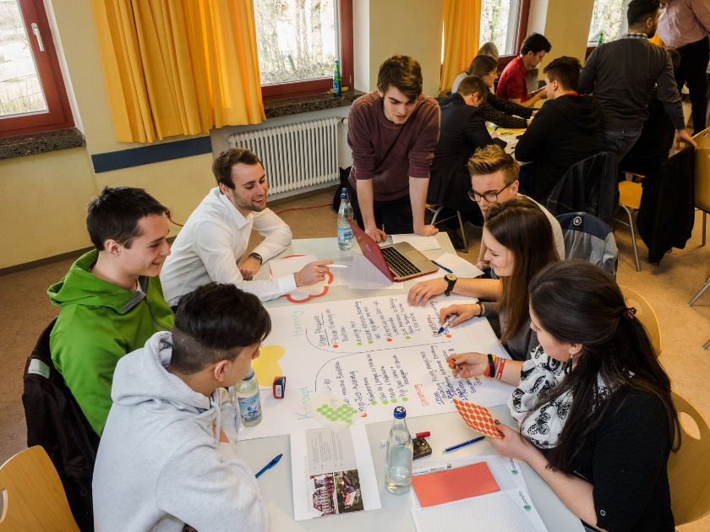
Искате ли да организирате събитие в RYLA?
За да се случи това :
ПЪРВО условие е да решите каква ще е рамката:
- само за вашия град или зона
- На Дистриктно ниво
На Международно ниво
ВТОРО: Да проучите какви теми , свързани с лидерство ще са интересни на общността , към която ще се насочите. Дали има мотивирани хора, които да проведат семинара- лектори.
ТРЕТО: Да заявите желанието си пред ДГ и председателя на подкомитета за RYLA.
ЧЕТВЪРТО: да подготвите цялата организация, да изпратите покани за участие и т.н.

Slide 30
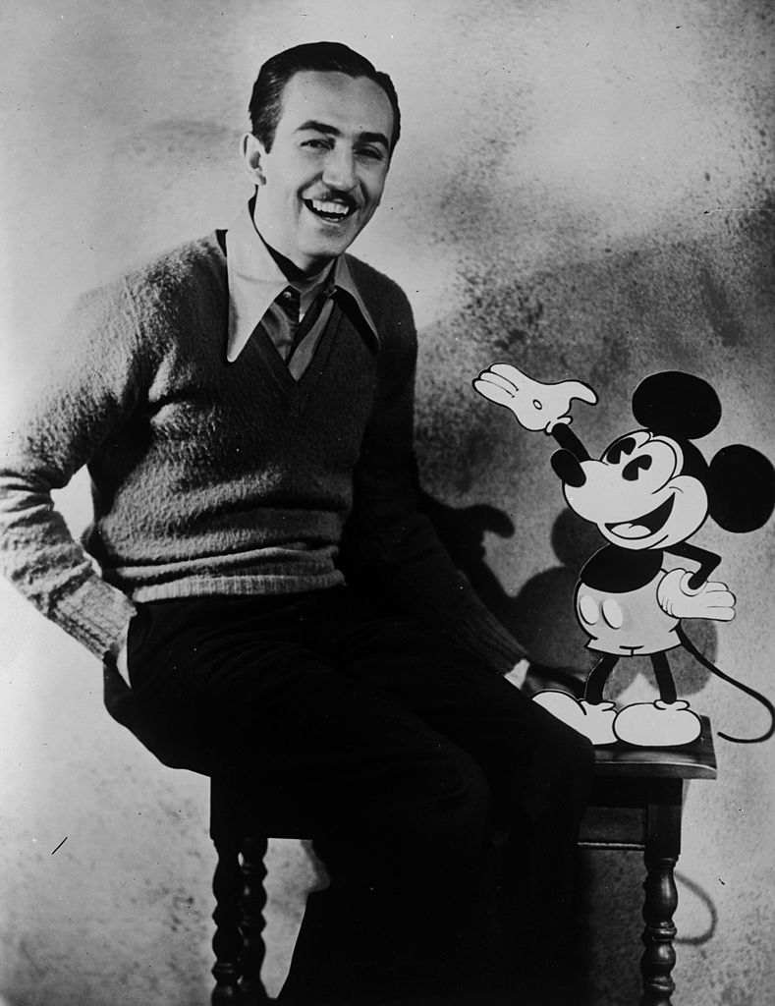
Нашият най-голям ресурс са умовете на нашите деца. Затова общувай с децата. Говори с тях. Но най-вече: СЛУШАЙ ГИ.
Не забравяй, че всички възрастни сме всъщност пораснали деца. Обичай и се забавлявай с детето в себе си. Така животът е по-хубав!
УОЛТ ДИСНИ - почетен член на РК „Палм Спрингс“, Калифорния, САЩ

Slide 31
“ Лидерството означава да познавате собствените си силни и слаби страни и да ги допълвате с най-светлите умове, знаещи как да слушат и да се учат. “
Дженифър Джоунс
Президент на РИ 22-23

Slide 32
Ротари е уникално семейство!
ДРР-Елект Станислава Пенчева, РАК Велико Търново

Slide 33
Можете да кажете, че съм мечтател, но не съм само аз!

Slide 34

525 600

